Slide 1
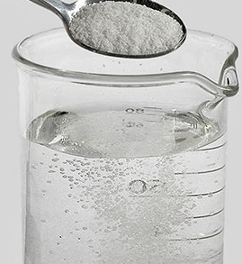
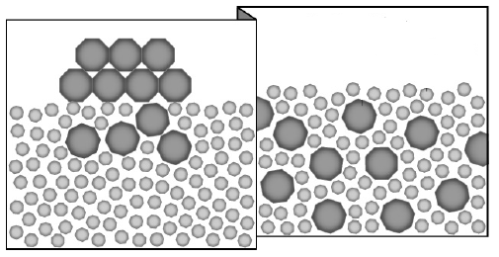
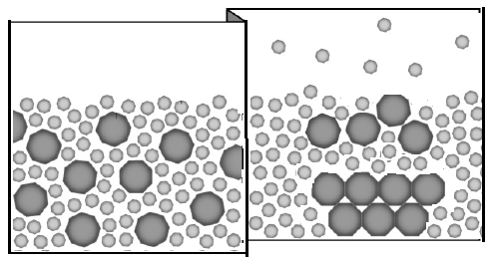
Lösen und Kristallisieren
Stoffe: sehen fühlen messen
Der gelöste Stoff ist nicht mehr sichtbar, die Lösung ist klar.
Das Lösungsmittel Wasser ist verdunstet und der gelöste Stoff ist als Feststoff wieder sichtbar.
Stoffteilchen: Abstand?
Geschwindigkeit?
Anziehung?
Energieinhalt?
Die Feststoff-Teilchen sind zunächst eng beieinander im Gitter angeordnet. Die Wasserteilchen drängen sich nun zwischen die Feststoffteilchen und isolieren sie voneinander. In der Lösung sind sie dann vollständig von Wasserteilchen umgeben.
Die Feststoff-Teilchen sind zunächst vollständig von Wasserteilchen umgeben. Die Wasserteilchen nehmen Energie auf und verlassen den Teilchenverband mit hoher Geschwindigkeit nach und nach. Dadurch rücken die Feststoffteilchen näher aneinander, die Anziehungskräfte werden stärker und sie ordnen sich in einem Gitter an.

